Slide 1
网络 数据安全
MJ
http://weibo.com/exceptions

Slide 2
提交用户的隐私数据
一定要使用POST请求提交用户的隐私数据
GET请求的所有参数都直接暴露在URL中
请求的URL一般会记录在服务器的访问日志中
服务器的访问日志是黑客攻击的重点对象之一
用户的隐私数据
登录密码
银行账号
… …

Slide 3
数据安全
仅仅用POST请求提交用户的隐私数据，还是不能完全解决安全问题
可以利用软件（比如Charles）设置代理服务器，拦截查看手机的请求数据
因此：提交用户的隐私数据时，一定不要明文提交，要加密处理后再提交
常见的加密算法
MD5 \ SHA \ DES \ 3DES \ RC2和RC4 \ RSA \ IDEA \ DSA \ AES
加密算法的选择
一般公司都会有一套自己的加密方案，按照公司接口文档的规定去加密

Slide 4
MD5
什么是MD5
全称是Message Digest Algorithm 5，译为“消息摘要算法第5版”
效果：对输入信息生成唯一的128位散列值（32个字符）
MD5的特点
输入两个不同的明文不会得到相同的输出值
根据输出值，不能得到原始的明文，即其过程不可逆
MD5的应用
由于MD5加密算法具有较好的安全性，而且免费，因此该加密算法被广泛使用
主要运用在数字签名、文件完整性验证以及口令加密等方面
MD5解密网站：http://www.cmd5.com

Slide 5
提交隐私数据的安全过程 – 注册
帐号：zhangsan
username=zhangsan
pwd=202CB962AC59075B964B07152D234B70
服务器
密码：123
注册
数据库
username=zhangsan
pwd=202CB962AC59075B964B07152D234B70

Slide 6
提交隐私数据的安全过程 – 登录
username=zhangsan
pwd=202CB962AC59075B964B07152D234B70
帐号：zhangsan
服务器
密码：123
登录成功
登录
数据库
username=zhangsan
pwd=202CB962AC59075B964B07152D234B70
结论
用户的隐私数据，只有在用户输入那一刻是明文，其他情况都是密文处理

Slide 7
MD5改进
现在的MD5已不再是绝对安全，对此，可以对MD5稍作改进，以增加解密的难度
加盐（Salt）：在明文的固定位置插入随机串，然后再进行MD5
先加密，后乱序：先对明文进行MD5，然后对加密得到的MD5串的字符进行乱序
… …
总之宗旨就是：黑客就算攻破了数据库，也无法解密出正确的明文

Slide 8
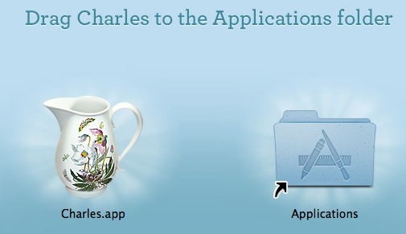
Charles
什么是Charles
Charles是一款代理服务器软件，可以用来拦截网络请求
利用Charles能得知大部分公司app的数据来源和数据格式
下载地址：http://www.charlesproxy.com/download/

Slide 9
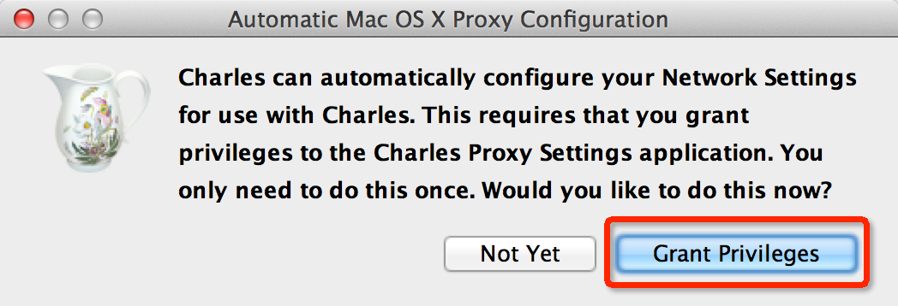
快速设置

Slide 10
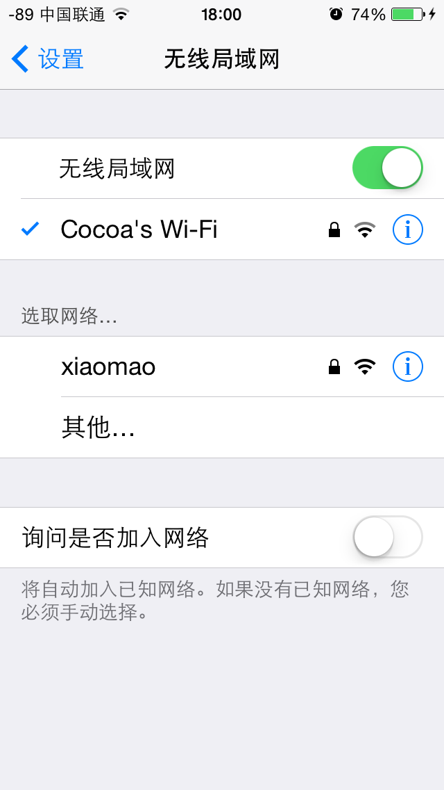
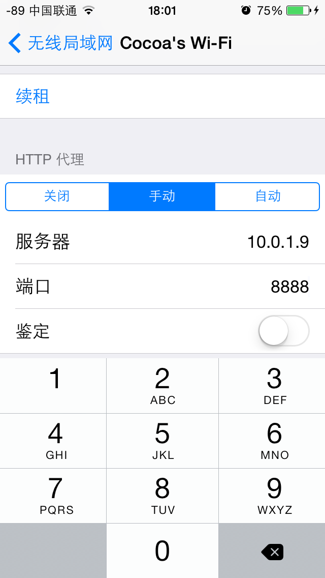
手机设置
安装Charles的电脑IP地址

Slide 11
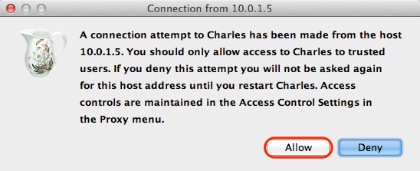
授权手机访问

Slide 12
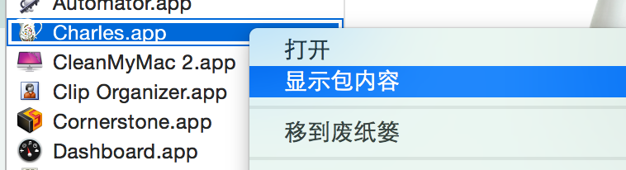
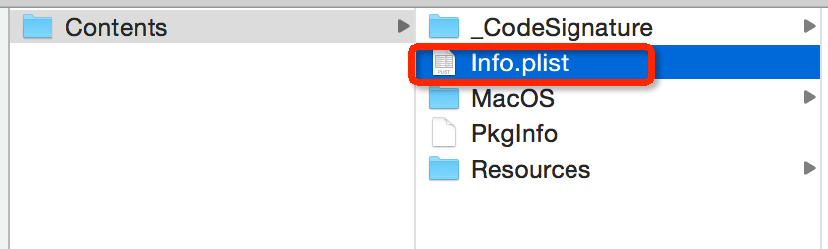
Charles中文乱码解决

Slide 13
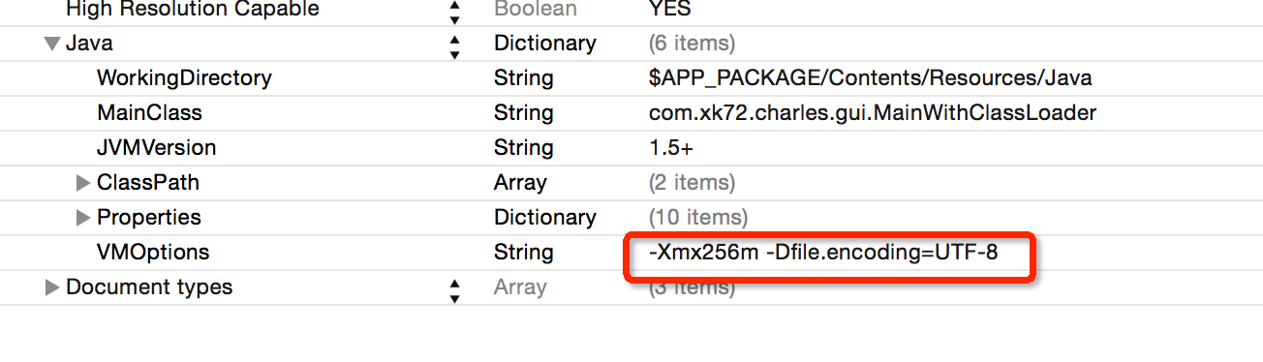
Charles中文乱码解决
在VMOptions中加一项：-Dfile.encoding=UTF-8

Slide 14
检测网络状态
在网络应用中，需要对用户设备的网络状态进行实时监控，目的是
让用户了解自己的网络状态，防止一些误会（比如怪应用无能）
根据用户的网络状态进行智能处理，节省用户流量，提高用户体验
WIFI\3G网络：自动下载高清图片
低速网络：只下载缩略图
没有网络：只显示离线的缓存数据
苹果官方提供了一个叫Reachability的示例程序，便于开发者检测网络状态
https://developer.apple.com/library/ios/samplecode/Reachability/Reachability.zip

Slide 15


Reachability
Reachability的使用步骤
添加框架SystemConfiguration.framework
添加源代码
包含头文件
#import "Reachability.h"

Slide 16
Reachability
常见用法
// 是否WIFI
+ (BOOL) IsEnableWIFI {
return ([[Reachability reachabilityForLocalWiFi] currentReachabilityStatus] != NotReachable);
}
// 是否3G
+ (BOOL) IsEnable3G {
return ([[Reachability reachabilityForInternetConnection] currentReachabilityStatus] != NotReachable);
}

Slide 17
网络监控
[[NSNotificationCenter defaultCenter] addObserver:self
selector:@selector(reachabilityChanged:) name: kReachabilityChangedNotification object: nil];
self.netReachability = [Reachability reachabilityForInternetConnection];
[self.netReachability startNotifier];
- (void)dealloc
{
[self.netReachability stopNotifier];
[[NSNotificationCenter defaultCenter] removeObserver:self name:kReachabilityChangedNotification object:nil];
}

